Slide 1
Projet 2 : Le sorcier INF5071 - Infographie
Présenté et réalisé par:
Bernard Houl
Fatima-Ezzahra Allamou

Slide 2
Contenu
1 - La division des tâches au sein de l'équipe
2 - Le style de jeu utilisé
3 - Matériaux 3D utilisés
4 - Les effets de lumière utilisés.
5 - Les langages de programmation et technologies utilisées
6 - Les points forts et les points faibles du projet
7 - Démonstration

Slide 3
1- La division des tâches au sein de l'équipe
Définition des tâches de chaque membre d’équipe
Synchronisation des tâches.
Modélisation et exportation des objets modélisé avec Blender
Personnage
Modélisation dans le moteur de jeu Unity
Terrain
Labyrinthe
Maisons
Rivière
Feu
Jouabilité

Slide 4
2- Le style du jeu utilisé
Ville en forme de labyrinthe
Le joueur incarne un personnage (le sorcier).
Le joueur doit s'échappé à des ennemis et contourné les pièges.
Pour gagner, le joueur doit tué tous les ennemis.
Type du jeu : Dungeon Crawler
Jeu labyrinthique et rempli d'ennemis
Implique une mécanique de combat

Slide 5
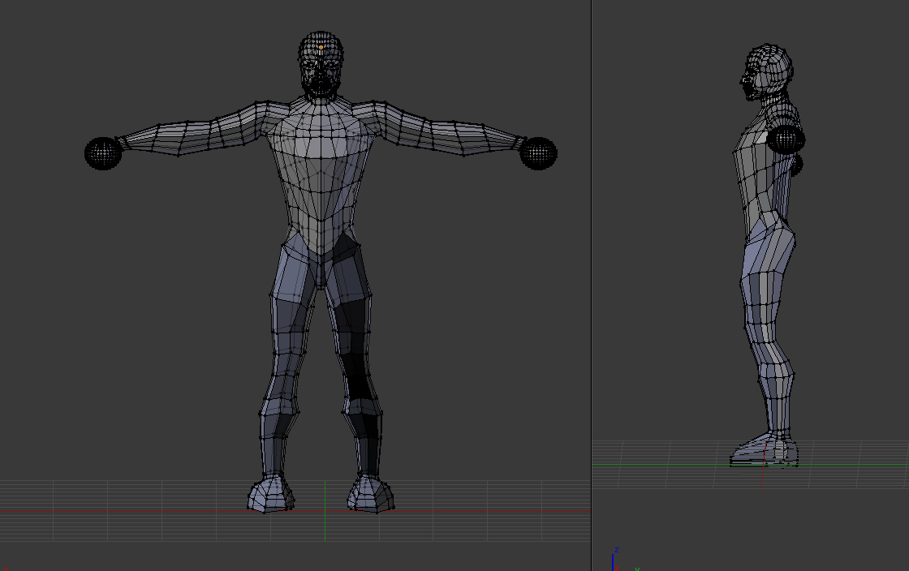
3 - Matériaux 3D utilisés

Slide 6
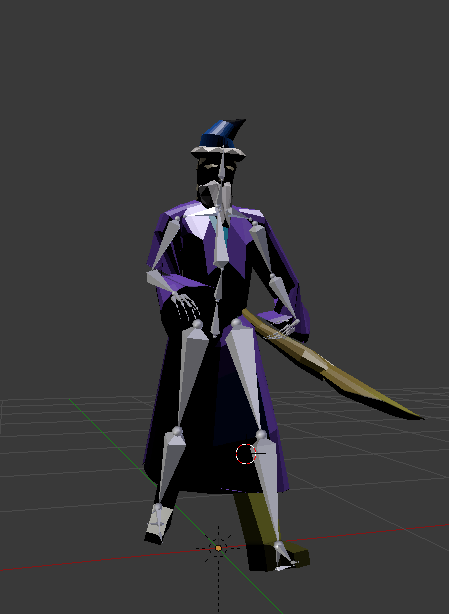
3 - Matériaux 3D utilisés

Slide 7
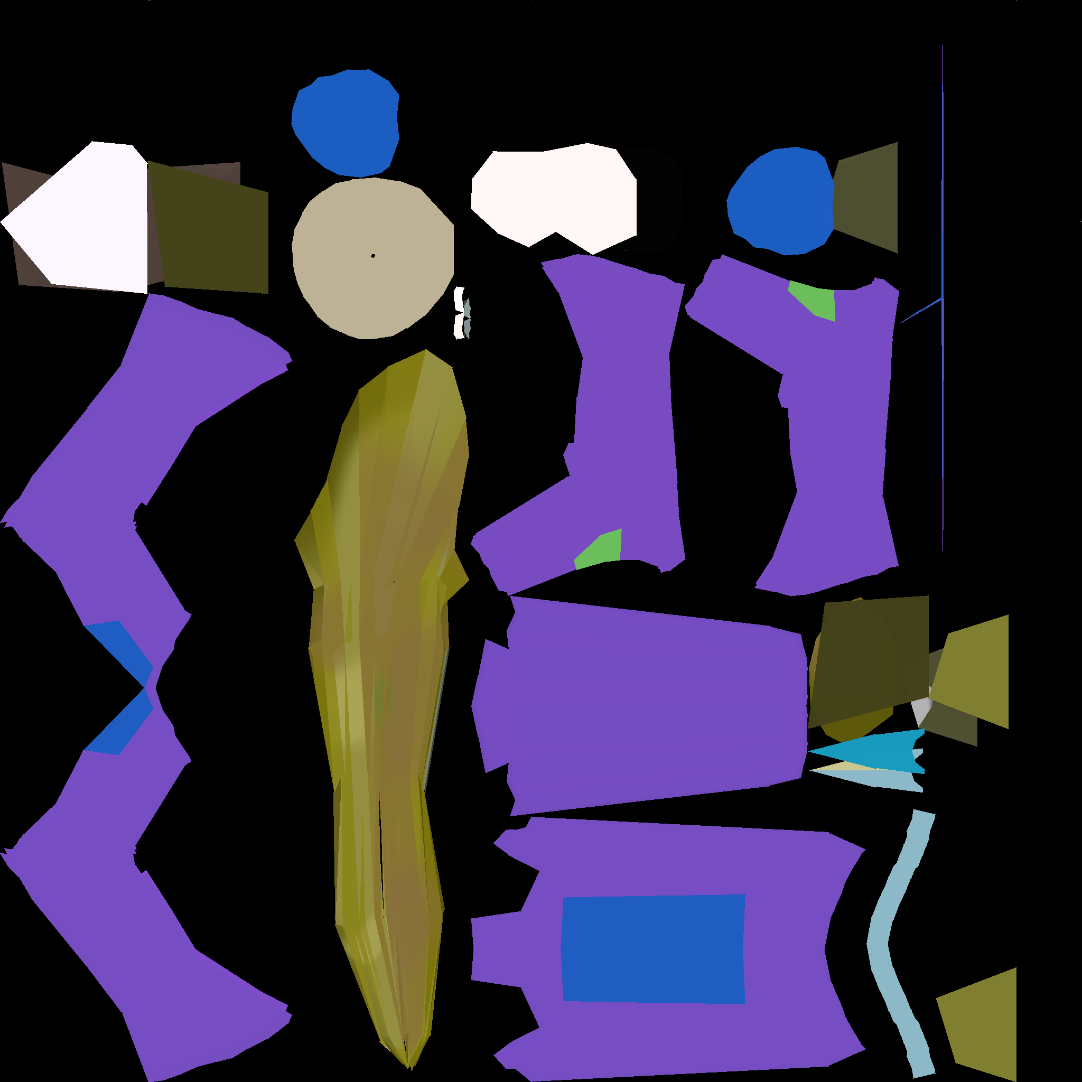
3 - Matériaux 3D utilisés : Texture

Slide 8
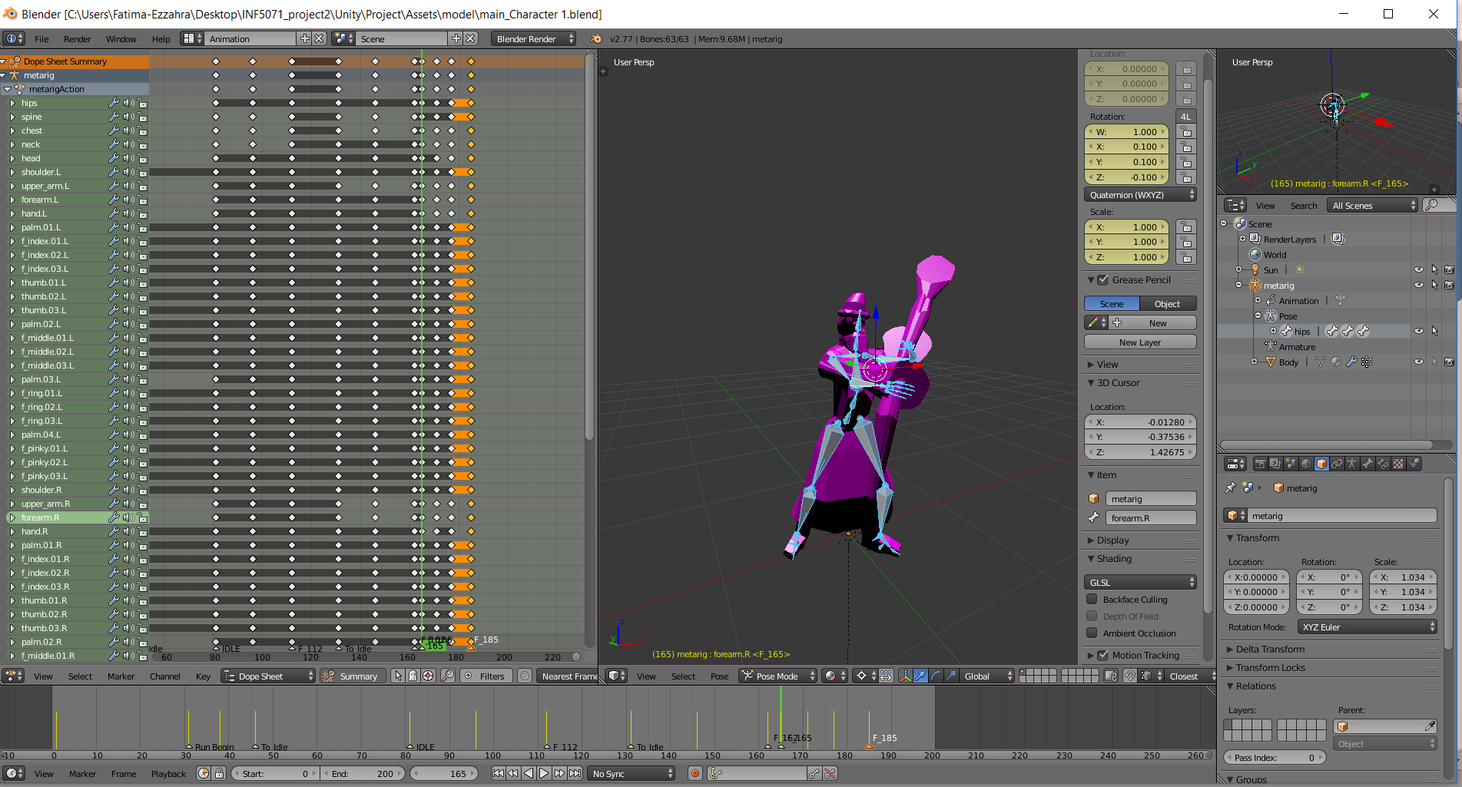
3 - Matériaux 3D utilisés : Animation

Slide 9
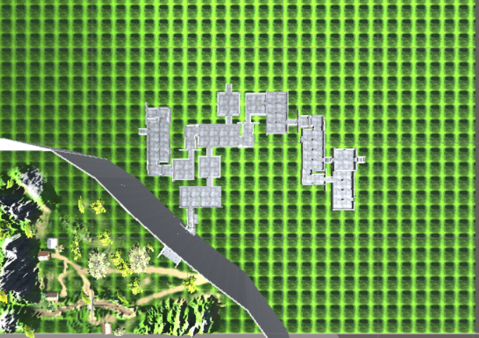
3 - Matériaux 3D utilisés : Terrain

Slide 10
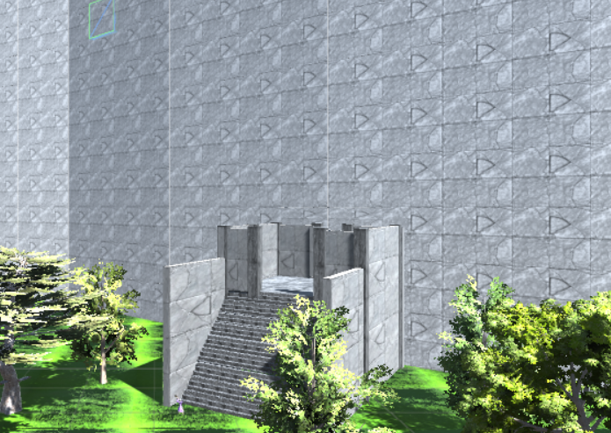
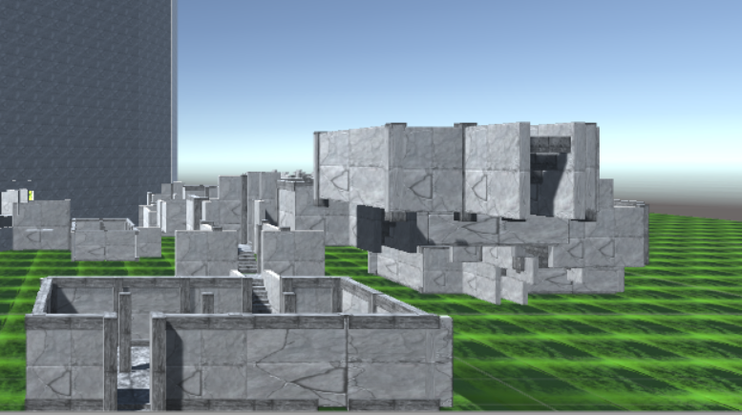
3 - Matériaux 3D utilisés : Labyrinthe

Slide 11
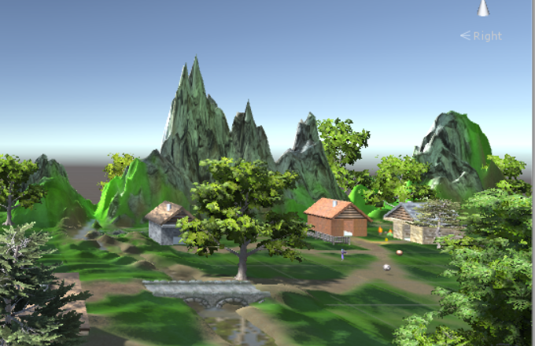
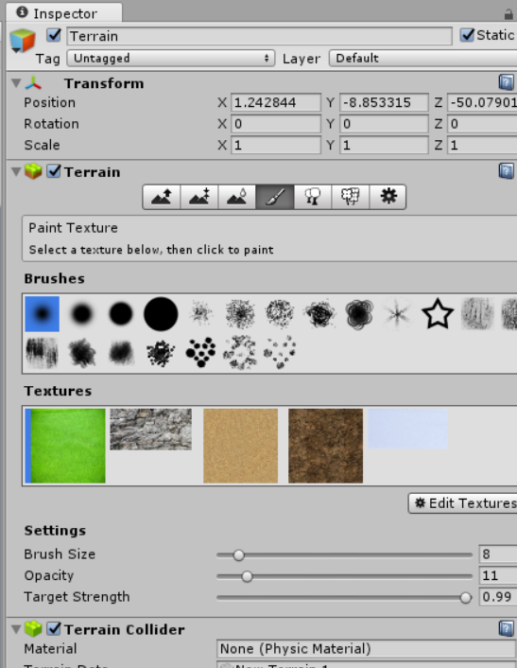
3 - Matériaux 3D utilisés : Ville

Slide 12
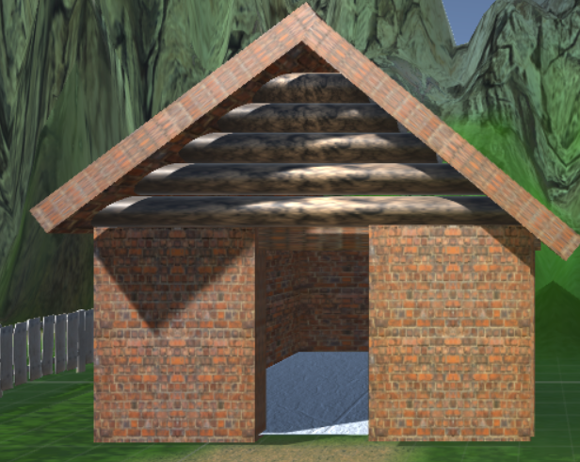
3 - Matériaux 3D utilisés
Maison
Modélisé principalement par
plusieurs cubes.
- De différents dimension
- Application des rotations

Slide 13
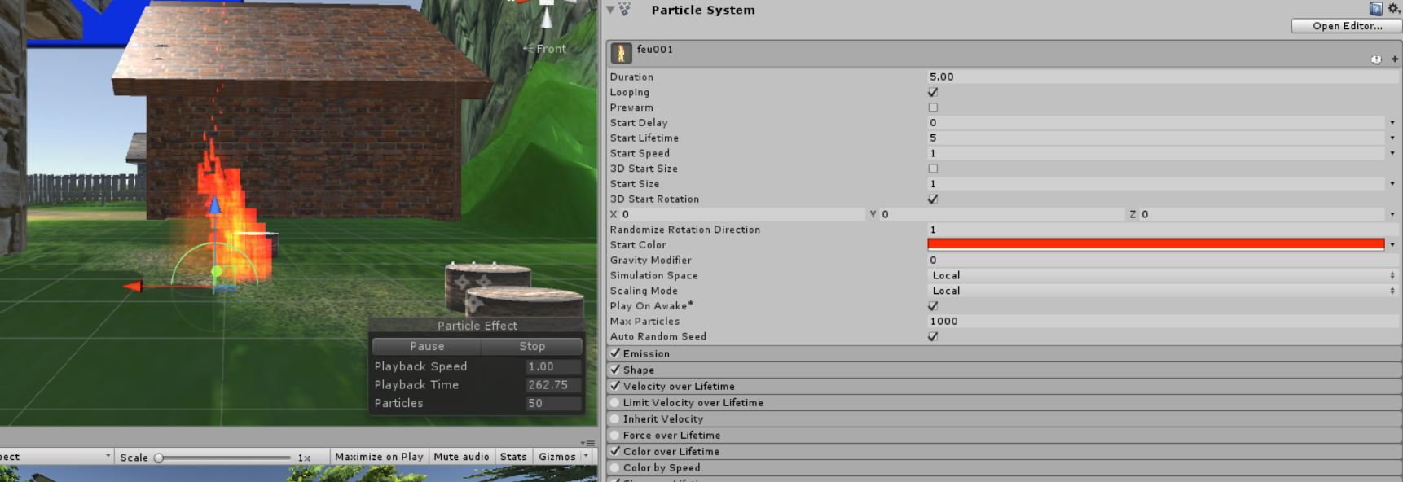
3 - Matériaux 3D utilisés

Slide 14
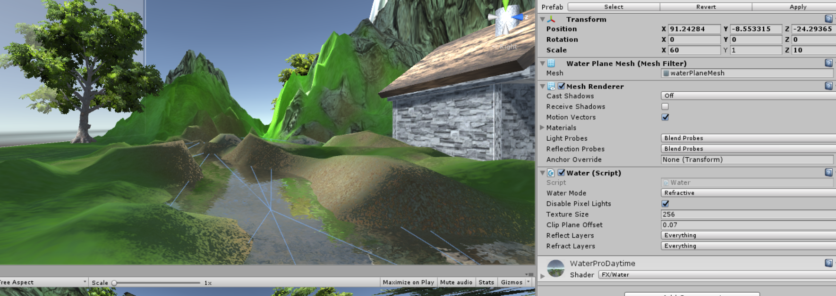
3 - Matériaux 3D utilisés

Slide 15
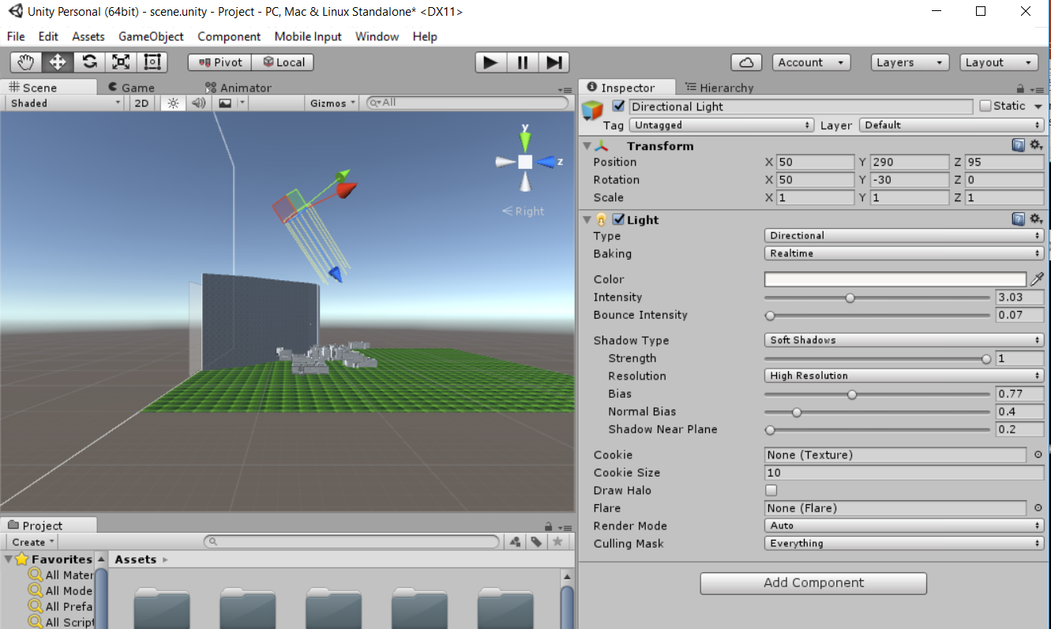
4 - Les effets de lumière utilisés.

Slide 16
5 - Les langages de programmation et technologies utilisées
Blender comme outils de modélisation
Unity comme moteur de jeu
C#
Java Script
Git comme gestionnaire de source.

Slide 17
6- Les points forts et les points faibles du projet
Points forts :
Blender comme outil modélisation
Unity comme moteur de jeu
Synchronisation des tâches
Beaucoup de recherches (Tutoriels, forums, etc…)

Slide 18
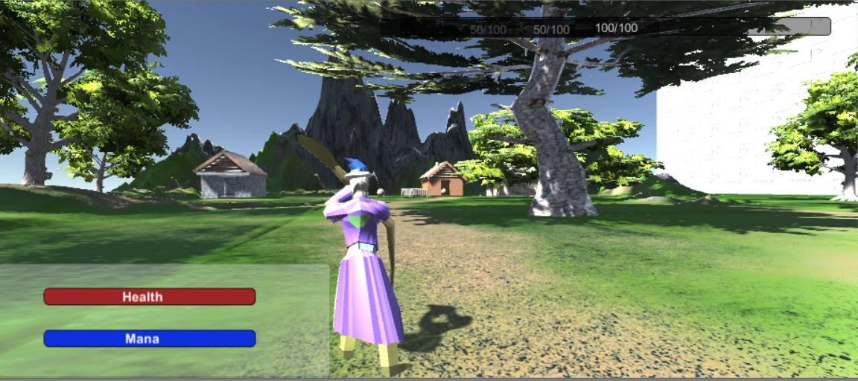
7 - Démonstration

Slide 19
Questions ?

